Slide 1
Piani Termodinamici
    Versione: 1.01.01
    Ultimo aggiornamento: 18 dicembre 2002
    Realizzato da: Carlo Carcasci Bruno Facchini
  Testi di Riferimento
    Stecco, “Impianti di conversione energetica”, Pitagora Editrice (BO)
      Parte I, Cap. 5.3: I piani termodinamici di Riferimento
    Rizzo, “Macchine e sistemi Energetici Supporti Didattici Multimediali”, Coop. Universitaria Editrice Salernitana
    Cavallini Mattarolo, “Termodinamica Applicata”, ediz. Cleup editore
      P.120-124, pp.184-195
    Giulianini, “Fondamenti di Fisica Tecnica – 1. Termodinamica Applicata”, ediz. Patron
      P.96, p.139-142, p.199-204, p.142, p.205
    Caputo, C., “Gli impianti motori termici”, Ed. ESA
      Pp.50-65, cap. 14

Slide 2
Indice
  Argomenti:
    Introduzione
    Il piano di Clayperon (p-v)
      Il piano di Clayperon per acqua-vapore (non presente)
    Il piano entropico (T-S)
      Il piano entropico per gas perfetti
      Il piano entropico per l’acqua-vapore
    Il piano entalpico (H-S)
      Il piano entalpico per gas perfetti
      Il piano entalpico per l’acqua-vapore
    Il piano p-h (non presente)

Slide 3
Introduzione
Per l’analisi delle trasformazioni dei gas è utile la loro rappresentazione grafica su piani termodinamici che portano sugli assi coordinati variabili di stato
  Le coppie di grandezze di stato più impiegate sono:
    Pressione- Volume
    Temperatura – Entropia
    Entalpia – Entropia
    Pressione – Entalpia
  Ogni punto dei suddetti piani definisce un preciso stato del fluido
    Si rappresentano le trasformazioni con varianza del sistema ≤2
  Le trasformazioni reversibili sono le uniche rappresentabili su tali piani
    La trasformazione reversibile è una successione di stati di equilibrio
    Le trasformazioni reali vengono a “politropiche equivalenti” che abbiano stato iniziale e finale coincidenti con quelli reali

Slide 4
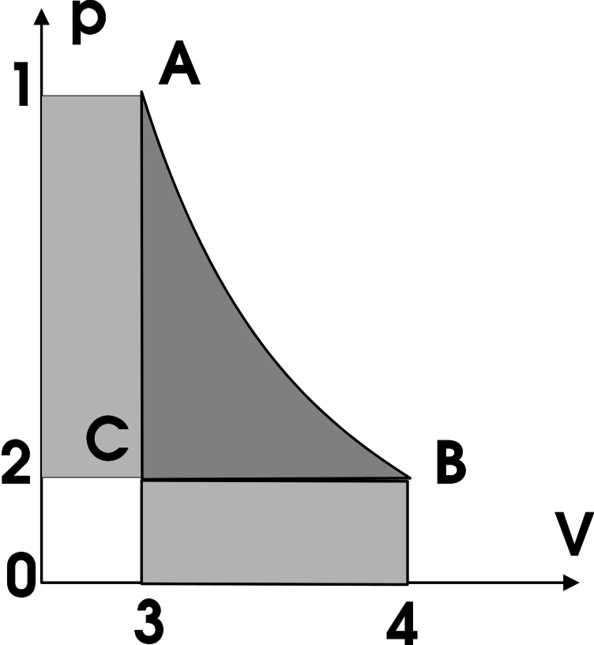
Piano di Clayperon (Pressione-Volume)
Il piano di Clayperon (macchine volumetriche)
  Ascissa -> Volume specifico [m³/kg]
  Ordinata -> Pressione [Pa]
  La trasformazione isobara è rappresentata da una retta parallela alle ascisse CB
  La trasformazione isocora è rappresentata da una retta parallela alle ordinate AC
  L’area AB43 sottesa da una generica trasformazione (curva AB) rispetto alle ascisse rappresenta il lavoro meccanico δL=p·dv= δU (sistemi chiusi)
  L’area AB21 sottesa da una generica trasformazione (curva AB) rispetto alle ordinate rappresenta il lavoro tecnico δL=v·dp= δH (sistemi aperti)
  Vale la relazione δL= δL+lavoro di pulsione
  δL= δL+areaA301-areaB402
    Area A301 = lavoro immissione fluido
    Area B402 = lavoro scarico fluido

Slide 5
Piano Entropico -1
Il piano entropico (impiegato per lo studio dei sistemi aperti)
  Ascissa -> Entropia specifica [kJ/kgK]
  Ordinata -> Temperatura [K]
  Proprietà
    La trasformazione isoterma è rappresentata da una retta parallela alle ascisse
    La trasformazione isoentropica è rappresentata da una retta parallela alle ordinate
    L’area sottesa dalla curva che rappresenta la trasformazione è proporzionale al calore scambiato
      dS=δQ/T ⇒ δQ=T·dS
      L’origine dell’asse delle ordinate deve essere lo zero assoluto
      Se il ciclo è reversibile, l’area racchiusa rappresenta il lavoro
      Per il primo principio della termodinamica
      L=Q₁-Q₂
      Se il ciclo è percorso in senso orario il lavoro è positivo
Fornito al sistema
T
Q
Fornito dal sistema
s
T
L
Q₂
s

Slide 6
Piano Entropico - 2
La lunghezza della sottotangente alla curva che rappresenta la trasformazione termodinamica rappresenta il calore specifico della trasformazione
  Dato un punto A di una generica trasformazione
  Si traccia la tangente al punto A
  La sua sottotangente è:
    T/c=dT/ds=tgα⇒
    c=T·ds/dT= δQ/dT
  La sottotangente c è quindi pari al calore specifico della trasformazione nel punto A.
Questa proprietà consente di disegnare correttamente le trasformazioni
È facile ad esempio dimostrare che per un gas perfetto le isobare nel piano TS divergono.
T
A
α
c
s

Slide 7
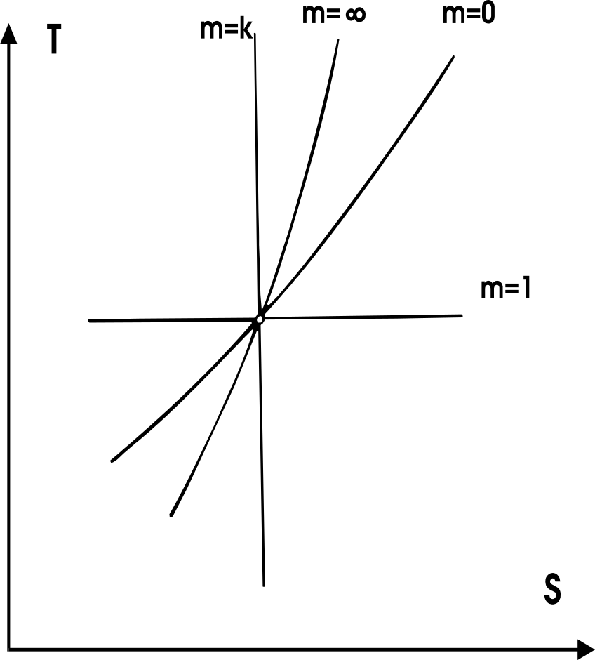
Piano entropico (gas perfetti)
In base alle proprietà del gas perfetto, il diagramma entropico, nel caso di gas ideali, ha ulteriori proprietà
  Le isobare e isocore hanno andamento esponenziale
    p=cost. ⇒
    δQ=c_{p}·dT; dS=δQ/T ⇒ dS=c_{p}·dT/T⇒ΔS₁₂=c_{p}·lg(T₂/T₁)
    v=cost. ⇒
    δQ=c_{v}·dT; dS=δQ/T ⇒ dS=c_{v}·dT/T⇒ΔS₁₂=c_{v}·lg(T₂/T₁)
  Essendo c_{p}>c_{v}, le isocore sono più inclinate rispetto le isobare
  Sia le curve isobare che isocore sono divergenti
v=cost
p=cost
s=cost
T=cost

Slide 8
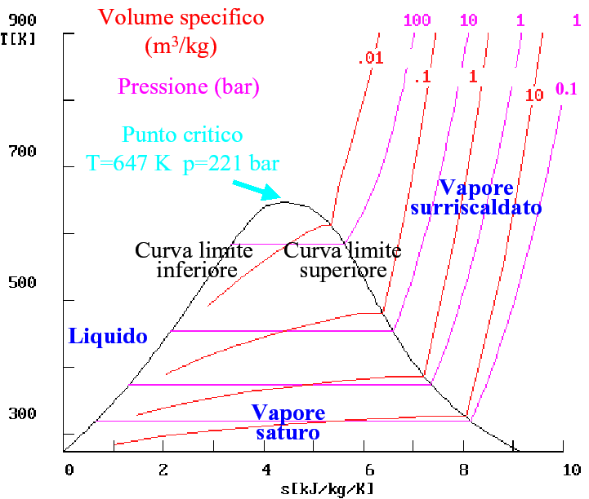
Piano entropico per l’acqua e il vapore -1
Nel diagramma si individuano le seguenti zone
  Stato di liquido (v=2)
  Stato di vapore (V=2)
  Miscela acqua-vapore
    Cambio di fase (v=1)
La curva limite separa le zone corrispondenti a diversi gradi di varianza del sistema fluido
  cli: Curva limite inferiore
  cls: curva limite superiore
La collocazione del punto critico coincide col punto di massimo della curva limite

Slide 9
Piano entropico per l’acqua e il vapore -2
All’interno della campana (cambiamento di fase), le isobare sono anche isoterme
  Il passaggio di fase avviene a temperatura costante
    Sono linee orizzontali
Nel campo del vapore surriscaldato, allontanandosi dalla curva limite superiore, l’andamento delle isobare e isocore diviene sempre più esponenziale
  Il comportamento del vapore tende a quello di un gas perfetto
Le varie curve di isolivello presentano discontinuità del second’ordine in corrispondenza della curva limite
  Le isobare cambiano pendenza sulla curva limite in quanto il coeff. angolare rappresenta il calore specifico
    Il calore specifico durante la fase di evaporazione/condesazione tende all’infinito

Slide 10
Piano entalpico
Il diagramma entalpico o di Mollier (impiegato per lo studio dei sistemi aperti)
  Ascissa -> Entropia specifica [kJ/kgK]
  Ordinata -> Entalpia specifica [kJ/kg]
  È utile poiché l’entalpia per i sistemi aperti in regime stazionario rappresenta l’energia del sistema e risulta così facile la rappresentazione di trasformazioni di notevole interesse tecnico
    Trasformazioni isobare
      Il salto di entalpia è pari al calore scambiato W=0 ⇒dh=δQ
    Trasformazioni adiabatiche (anche non isoentropiche)
      Il salto di entalpia è pari al lavoro δQ=0 ⇒dh=dW
  Proprietà:
    Per una trasformazione isobara la temperatura
    T in un generico punto è uguale al coeff.
    angolare della tangente in quel punto
    p=cost ⇒ δQ=dh⇒ δQ=T·ds⇒
    dh=T·ds ⇒T=dh/ds=tgα
h
P=cost
A
α
s

Slide 11
Piano entalpico - (gas perfetti)
Non esiste sostanziale differenza fra la rappresentazione sui piani entalpici ed entropici per i gas perfetti
  Per un gas ideale vale dh=c_{p}·dT con c_{p}=cost.
  Le trasformazioni hanno andamenti identici, semplicemente scalati rispetto al valore del calore specifico a pressione costante
    Ovviamente le proprietà dei due diversi diagrammi sono analoghe
  Per gas perfetti non ideali dh=c_{p}·dT con c_{p}= c_{p}(T)
    il calore specifico non è costante
    i diagrammi dei cicli risultano leggermente deformati

Slide 12
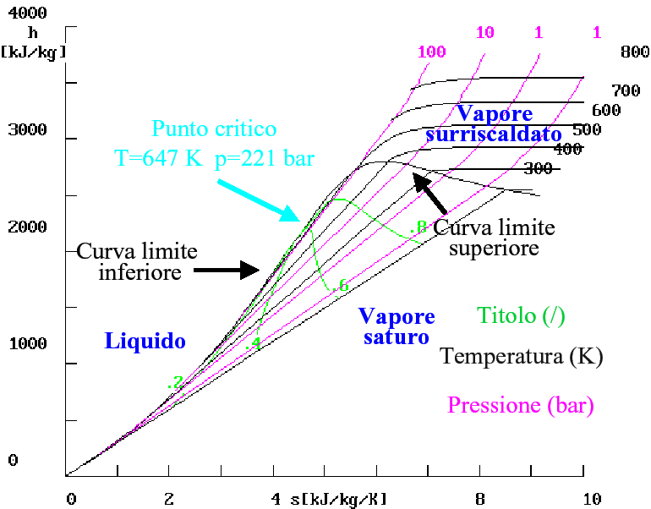
Piano entalpico (piano di Mollier-acqua/vapore) -1
La collocazione del punto critico è nel punto di inflessione della curva limite
La curva limite separa le zone corrispondenti a diversi gradi di varianza del sistema fluido
All’interno della campana, le iso-termobatiche sono rette inclinate
  Il coefficiente angolare risulta essere maggiore all’aumentare la pressione
    Il coeff. angolare corrisponde alla temperatura
Le varie curve di isolivello non presentano discontinuità di nessun tipo in corrispondenza della curva limite.

Slide 13
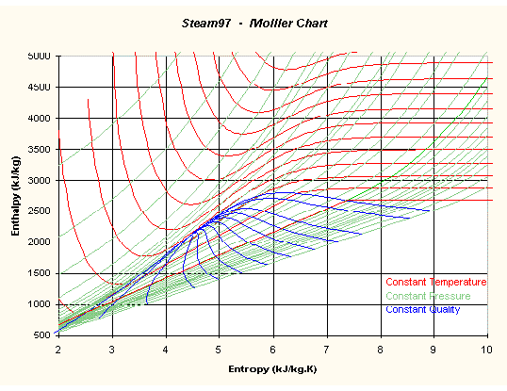
Piano entalpico (piano di Mollier-acqua/vapore) -2
Nel campo del vapore surriscaldato
  Allontanandosi dalla curva limite superiore, il vapore si comporta sempre più come un gas perfetto
    Le isobare e isocore prendono sempre più un andamento esponenziale
    Le isoterme, divengono sempre più orizzontali
      Per gas perfetti: dh=c_{p}·dT

Slide 14
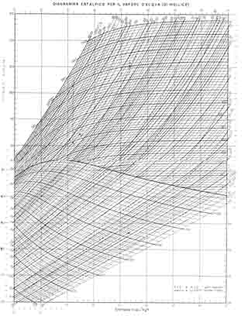
Piano entalpico (piano di Mollier-acqua/vapore) -3
Il diagramma di Mollier ha rappresentato l’elemento base per la progettazione dei cicli a vapore
  Consente per via grafica la definizione dello stao termodinamico del vapore in ogni punto del ciclo
Attualmente è stato sostituito per la progettazione da database che ne rappresentano l’interpolazione.

